Slide 1

Московский государственный технический университет им. Н.Э. Баумана
Разработка метода интеграции больших языковых моделей (LLM) средствами REST API для управления виртуальными агентами в Unreal Engine 5
Докладчик: Больных А. С., РК6-84Б
Руководитель: Витюков Ф. А., старший преподаватель
20.06.2024
Notes:
Добрый день, уважаемая комиссия. Тема моей выпускной работы – разработка метода интеграции больших языковых моделей средствами REST API для управления виртуальными агентами в Unreal Engine 5. (версия движка 5.2.1)

Slide 2
Постановка задачи
Цель: Разработать симуляцию, моделирующую взаимодействие LLM-модели и виртуальных агентов, которые имеют различные внутренние параметры. Управляемые агенты должны взаимодействовать друг с другом и с окружающей средой, стараясь удовлетворить свои потребности.
Задачи:
1. создание сцены с окружающим миром
2. создание персонажей с различными характеристиками
3. интеграция больших языковых моделей в движок через REST API
4. синхронизация действий виртуальных агентов
5. оценка эффективности LLM
Notes:
Требуется разработать симуляцию с виртуальными агентами, которые имеют различные внутренние параметры. За управление агентов отвечает большая языковая модель, общение с которой происходит через стороннее приложение по REST API (Ollama). Также необходимо в пошаговом режиме синхронизировать действия агентов между собой и ответами от LLM.

Slide 3

Актуальность
LLM является мощным и универсальным инструментом, позволяющим сократить код
На рынке Epic Game MarketPlace представлено мало решений (особенно бесплатных) для интеграции различных LLM в движок Unreal Engine 5
В настоящий момент решения на базе LLM занимаются в основном генерацией текста, реплик, картинок
Notes:
Актуальность работы. Большие языковые модели появились в 2018 году, и с тех пор всё лучше справляются с широким спектром задач без предварительного обучения. В Epic Game MarketPlace – основном рынке приложений на Unreal Engine – в настоящий момент представлено небольшое количество решений для интеграции LLM в движок. Также большинство проектов на LLM используют их в основном для творческих задач.

Slide 4
Компьютерный (виртуальный) агент
Внешняя среда
Определение
Компьютерный агент - это автономная сущность, которая действует в окружающей среде и наблюдает за ней.
Датчики
Действие
Агент ставит цели и принимает решения исходя из состояния внутренних и внешних параметров
Об интеллектуальности агента можно говорить, если он взаимодействует с окружающей средой примерно так же, как действовал бы человек
Состояние внешней среды
Цели
Внутреннее состояние
Схема агента с простым поведением
Notes:
Первое важное определение – компьютерный или виртуальный агент. Виртуальный агент - это автономная сущность, которая действует в окружающей среде и наблюдает за ней. Агенты смотрят на внешние параметры, на внутренние, проводят анализ и принимают своё решение.

Slide 5






Большая языковая модель
Определение
Большая языковая модель (large language model, LLM) – это нейросеть с огромным числом весовых коэффициентов (параметров), обученная на большом количестве текста.
Считается, что языковая модель является большой, если содержит больше одного миллиарда параметров
Notes:
Второе важное определение – большая языковая модель или LLM. Это нейросеть с огромным числом параметров (весовые коэффициенты), которую обучили на большом количестве данных. Модели работают с естественным языком. Несмотря на огромное возможности, внутренняя работа LLM остается загадкой. Они оперируют миллиардами параметров и их взаимодействие между собой не до конца понятно.

Slide 6

Принцип работы LLM
Модель получает на вход текстовый запрос, который разбивается на «токены».
Модель анализирует информацию и подбирает ещё один токен.
Полученный текст снова подаётся на вход модели.
Так получается «разумное продолжение» на основе изначального запроса.
Для пользователя это выглядит как ответ, который имеет смысл
Токен Это самая маленькая единица текста, например слово или знак препинания.
Для английского языка 1000 токенов в среднем равны 750 словам.
Для русского языка 1000 токенов – это около 375 слов.
Notes:
Принцип работы LLM. Для начала введём понятие токен. Токен – минимальная единица текста, например, слово, словосочетание, знак препинания. Принцип генерации текста состоит в следующем: модель получает на вход текст или «промпт», разбивает его на токены; затем она предсказывает один токен и полученный текст снова загружается на вход модели. Так происходит до тех пор, пока не будет сгенерирован ответ.

Slide 7
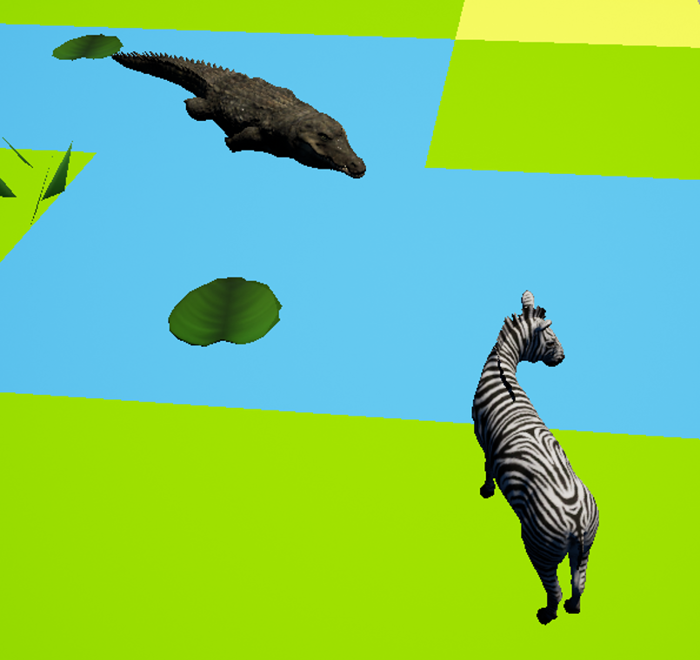
Создание симуляции

Slide 8
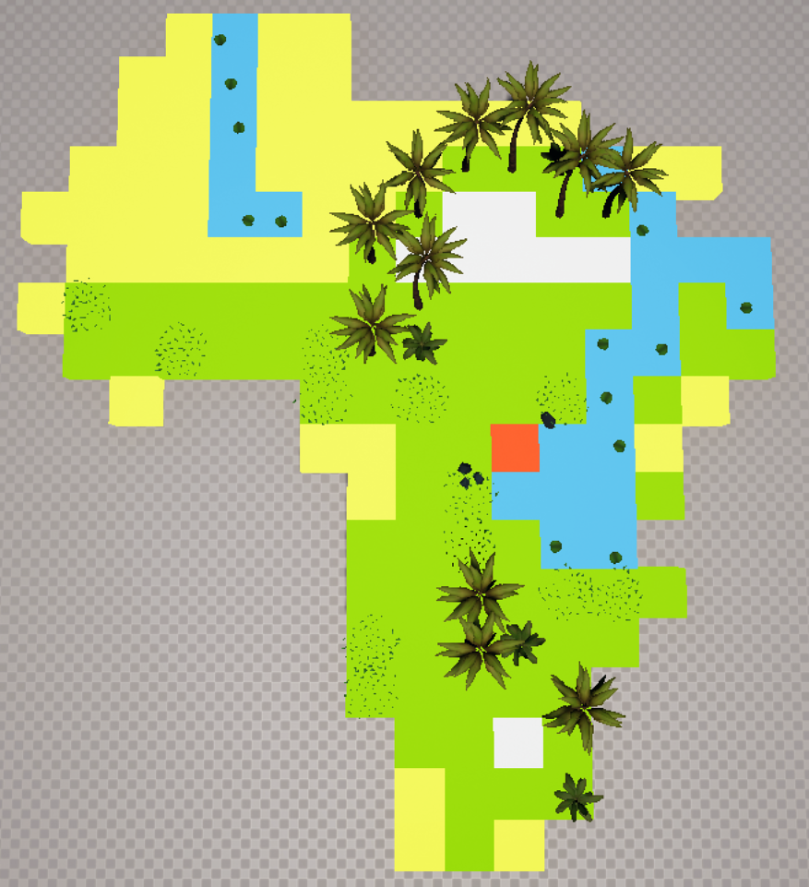
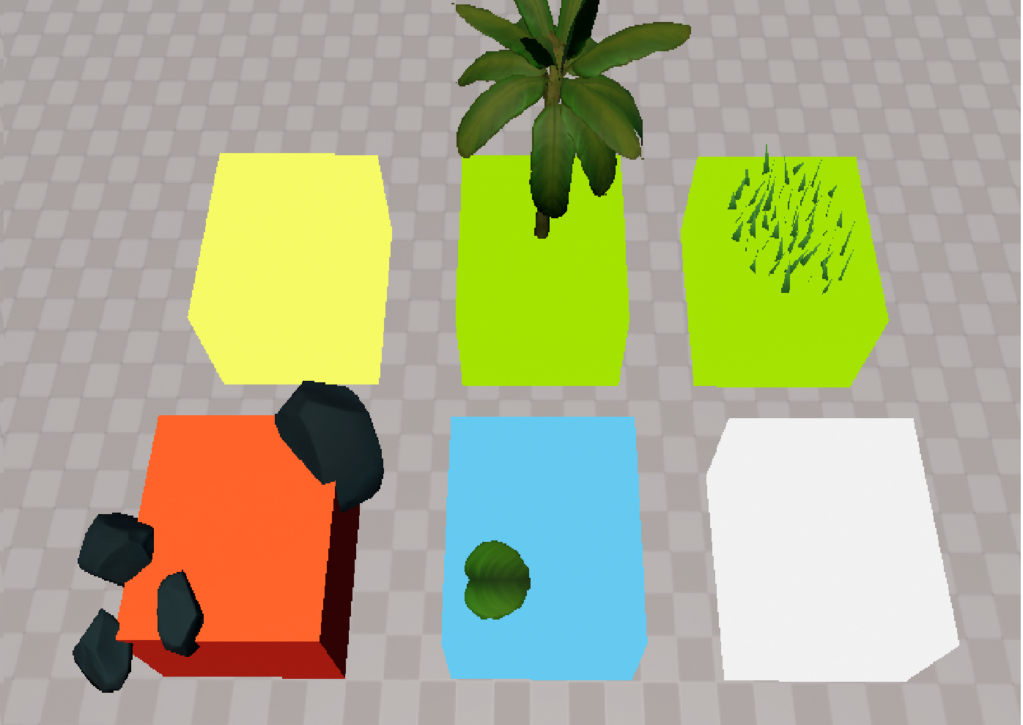
Разработка игрового поля
Инстансинг геометрии (дублирование геометрии) – подход, позволяющий отрисовывать множество копий одного и того же 3d-объекта за один проход
Все различные биомы (Пустыня, лес, равнина, гнездо крокодила, вода, снежная область)
Пример поля в виде континента Африки
Notes:
Игровое поле состоит из Instanced Static Mesh Component кубов, символизирующих определённую природную зону или биом. Каждый блок – наследник класса от базового куба. К некоторым блокам дополнительно генерируется Instance дополнительного объекта (растение или камень). Каждый регион имеет свою температуру и максимальную скорость передвижения по ней. Генерируется поле на основе двумерного массива строк, где за определённым символов закреплён тип блока – если встречается неизвестный символ, куб не появится. Такой подход позволяет создавать различные карты разнообразных форм. Инстансинг геометрии (дублирование геометрии) – подход, позволяющий отрисовывать множество копий одного и того же 3d-объекта за один проход.
Основная цель инстансинга – понижение количества вызовов отрисовки.
Каждая копия объекта называется инстансом.

Slide 9
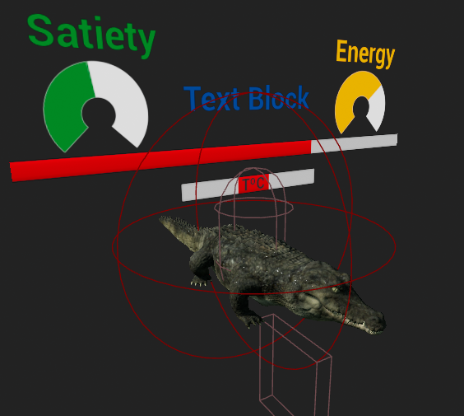
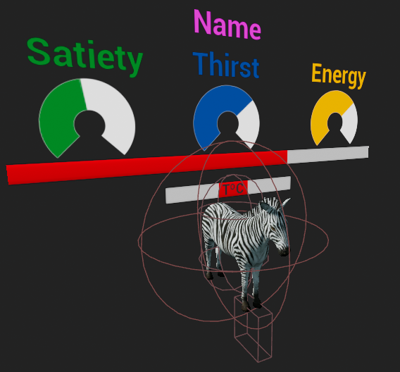
Разработка компьютерных агентов
Модели и компоненты
Виртуальный агент «Крокодил»
Виртуальный агент «Зебра»
Notes:
В моем проекта представлены два игрока антагониста: крокодил и зебра. Каждый из них имеет следующие параметры: очки здоровья health point, сытости satiety, энергии energy, температуру и максимальную скорость передвижения. Зебра дополнительно имеет характеристику жажды, а крокодил может таскать с собой единицу древесины из леса. Над моделями агентов расположен 3DWidget с информацией в виде progress bar и слайдеров. Также они имеют прямоугольник под ногами, который при контакте с блоком определяет местоположение агента. Дополнительно, персонажи имеют сферы разных радиусов для расчёта коллизии между собой.

Slide 10
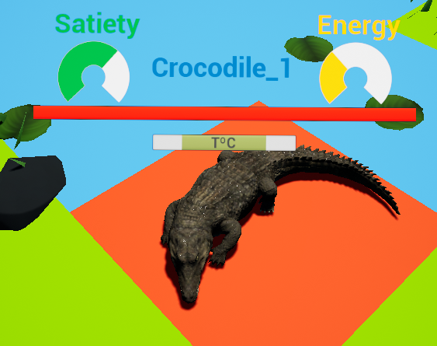
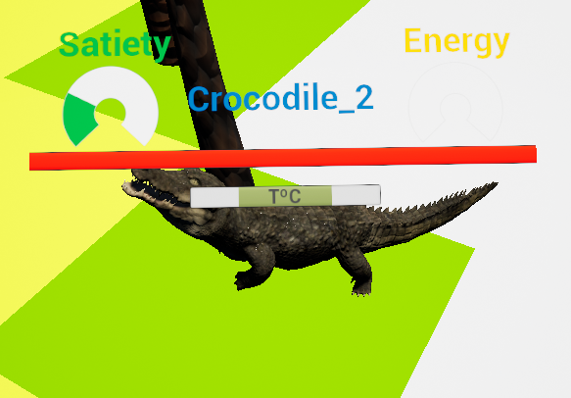
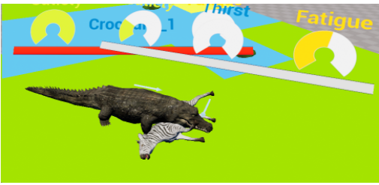
Разработка компьютерных агентов
Правила симуляции
Крокодил отдыхает
Крокодил добывает дерево
Крокодил успешно поохотился
Notes:
В течение жизнедеятельности агента его параметры медленно убывают каждый тик внутреннего таймера. Если множество параметров не в норме, здоровья агента будет падать. Зебра может восстановить свои значения следующим образом: находясь в воде она может пить, отдыхать на любом блоке, кроме воды; и есть, находясь в регионе равнин. Крокодил может отдыхать только в своём гнезде, питаться он может только при успешной охоте на зебру. Любой агент может отправиться в случайное место на карте или в определённую зону. Только крокодил может начать следовать за ближайшей зеброй. Зебры быстрее крокодилов, на них не действуют ограничения максимальной скорости у регионов. Однако крокодил, добыв дерево в лесу, может улучшить гнездо и навсегда повысить свою максимальную скорость.

Slide 11
Взаимодействие с LLM
Notes:
Игровое поле состоит из Instanced Static Mesh Component кубов, символизирующих определённую природную зону или биом. Каждый блок – наследник класса от базового куба. К некоторым блокам дополнительно генерируется Instance дополнительного объекта (растение или камень). Каждый регион имеет свою температуру и максимальную скорость передвижения по ней. Генерируется поле на основе двумерного массива строк, где за определённым символов закреплён тип блока – если встречается неизвестный символ, куб не появится. Такой подход позволяет создавать различные карты разнообразных форм. Инстансинг геометрии (дублирование геометрии) – подход, позволяющий отрисовывать множество копий одного и того же 3d-объекта за один проход.
Основная цель инстансинга – понижение количества вызовов отрисовки.
Каждая копия объекта называется инстансом.

Slide 12
Заголовок слайда
Область расположения
изображений и инфографики
Текстовое описание

Slide 13
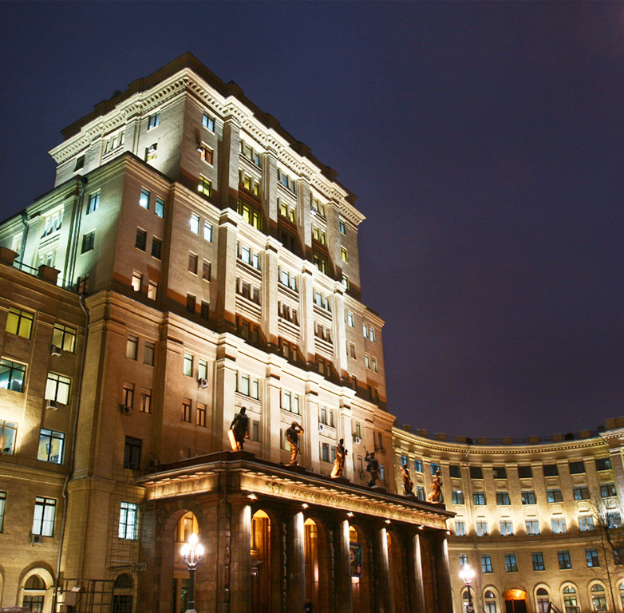
Пример слайда
При использовании фотографий на слайдах данного типа рекомендуется добавлять поверх изображения полупрозрачную подложку чёрного цвета, которую можно скопировать с этого слайда.

Slide 14
Заголовок слайда
Первый описательный пункт списка
Область расположения
изображений и инфографики
Второй пункт списка
Третий пункт списка
Четвёртый пункт списка

Slide 15
Заголовок слайда
Описательная информация, раскрывающая суть данного блока
Область расположения
изображений и инфографики
или текста

Slide 16
ЗАГОЛОВОК
СЛАЙДА
Описательная информация, раскрывающая суть данного блока
Область расположения
изображений и инфографики
или текста

Slide 17
ЗАГОЛОВОК СЛАЙДА
Описательная информация, раскрывающая суть данного блока
Область расположения
изображений и инфографики
или текста
ИНФОГРАФИКА
описание
представленных
данных
Заголовок текстовой информации:
Описательный пункт
Описательный пункт

Slide 18
ИНФОГРАФИКА
Область расположения
изображений, инфографики
или текста
описание представленных данных

Slide 19
ЗАГОЛОВОК СЛАЙДА
Область расположения
изображений, инфографики
или текста
ИНФОГРАФИКА
описание представленных данных и дополнительная информация

Slide 20
ЗАГОЛОВОК СЛАЙДА
ЗАГОЛОВОК БЛОКА
ЗАГОЛОВОК БЛОКА
Описательная информация, раскрывающая суть данного блока
Описательная информация, раскрывающая суть данного блока
Подзаголовок блока
Подзаголовок блока
Описательная информация, раскрывающая суть данного блока
Описательная информация, раскрывающая суть данного блока

Slide 21
ЗАГОЛОВОК СЛАЙДА
Заголовок блока, уточнение.
Заголовок
Описательная информация Дополнительная информация
Заголовок
Описательная информация Дополнительная информация
Изображение
Изображение
Заголовок
Описательная информация Дополнительная информация
Заголовок
Описательная информация Дополнительная информация
Изображение
Изображение
Заголовок
Описательная информация Дополнительная информация
Заголовок
Описательная информация Дополнительная информация
Изображение
Изображение

Slide 22
ЗАГОЛОВОК СЛАЙДА
Подзаголовок слайда
Заголовок блока
Заголовок блока
Изображение
Описательная информация к блоку
Описательная информация к блоку
Заголовок блока
Заголовок блока
Изображение
Описательная информация к блоку
Описательная информация к блоку
Заголовок блока
Заголовок блока
Изображение
Описательная информация к блоку
Описательная информация к блоку

Slide 23
ВАРИАЦИИ ИСПОЛЬЗОВАНИЯ ТЕКСТОВЫХ БЛОКОВ
Цвет текста слайда
ЗАГОЛОВОК БЛОКА
Основная описательная информация блока, представленная в текстовом формате второстепенная информация, относящаяся к основному описательному блоку
Цвет текста слайда
Цвет текста слайда
Заголовок блока
Основная описательная информация блока, представленная в текстовом формате
Цвет текста слайда
Заголовок блока
Первый пункт списка и его характеристика – показатель
Второй пункт списка и его характеристика – показатель
Третий пункт списка и описательная информация
Цвет текста слайда
Цвет текста слайда
1 000+
описание численной характеристики, указанной выше
Цвет текста слайда
Шрифт – Als Sector Bold и Als Sector Regular
№ сл.

Slide 24
ВАРИАЦИИ ДОПОЛНИТЕЛЬНЫХ ГРАФИЧЕСКИХ ЭЛЕМЕНТОВ
Изображение
ЗАГОЛОВОК БЛОКА
Описательный текст блока
Описательный текст блока
ЗАГОЛОВОК БЛОКА
Описательный текст блока
ЗАГОЛОВОК БЛОКА
Описательная информация к блоку
ЗАГОЛОВОК БЛОКА
Описательный текст блока
Если в тексте присутствует информация, на которой стоит визуально акцентировать внимание, используйте выделение цветом.
Описательная информация к блоку
Текст
Текст
Описательная информация к блоку
Изображение
Текст
Текст

Slide 25
ВАРИАЦИИ ИСПОЛЬЗОВАНИЯ ГРАФИКОВ

Slide 26
ЗАГОЛОВОК СЛАЙДА
ВАРИАЦИЯ ИСПОЛЬЗОВАНИЯ ТАБЛИЦ
ПЕРИОД
ПЕРИОД
ХАРАКТЕРИСТИКА
ХАРАКТЕРИСТИКА
НАИМЕНОВАНИЕ | ЧИСЛО |  | НАИМЕНОВАНИЕ | ЧИСЛО
НАИМЕНОВАНИЕ | ЧИСЛО |  | НАИМЕНОВАНИЕ | ЧИСЛО
НАИМЕНОВАНИЕ | ЧИСЛО |  | НАИМЕНОВАНИЕ | ЧИСЛО
НАИМЕНОВАНИЕ | ЧИСЛО |  | НАИМЕНОВАНИЕ | ЧИСЛО
НАИМЕНОВАНИЕ | ЧИСЛО |  | НАИМЕНОВАНИЕ | ЧИСЛО
НАИМЕНОВАНИЕ | ЧИСЛО |  | НАИМЕНОВАНИЕ | ЧИСЛО
НАИМЕНОВАНИЕ | ЧИСЛО |  | НАИМЕНОВАНИЕ | ЧИСЛО
НАИМЕНОВАНИЕ | ЧИСЛО |  | НАИМЕНОВАНИЕ | ЧИСЛО
НАИМЕНОВАНИЕ | ЧИСЛО |  | НАИМЕНОВАНИЕ | ЧИСЛО
НАИМЕНОВАНИЕ | ЧИСЛО |  | НАИМЕНОВАНИЕ | ЧИСЛО
НАИМЕНОВАНИЕ | ЧИСЛО |  | НАИМЕНОВАНИЕ | ЧИСЛО
НАИМЕНОВАНИЕ | ЧИСЛО |  | НАИМЕНОВАНИЕ | ЧИСЛО
НАИМЕНОВАНИЕ | ЧИСЛО |  | НАИМЕНОВАНИЕ | ЧИСЛО
НАИМЕНОВАНИЕ | ЧИСЛО |  | НАИМЕНОВАНИЕ | ЧИСЛО
НАИМЕНОВАНИЕ | ЧИСЛО |  | НАИМЕНОВАНИЕ | ЧИСЛО
НАИМЕНОВАНИЕ | ЧИСЛО |  | НАИМЕНОВАНИЕ | ЧИСЛО
НАИМЕНОВАНИЕ | ЧИСЛО |  | НАИМЕНОВАНИЕ | ЧИСЛО
НАИМЕНОВАНИЕ | ЧИСЛО |  | НАИМЕНОВАНИЕ | ЧИСЛО
НАИМЕНОВАНИЕ | ЧИСЛО |  | НАИМЕНОВАНИЕ | ЧИСЛО
НАИМЕНОВАНИЕ | ЧИСЛО |  | НАИМЕНОВАНИЕ | ЧИСЛО

Slide 27
ЗАГОЛОВОК СЛАЙДА
ЗАГОЛОВОК БЛОКА
ЗАГОЛОВОК БЛОКА
ЗАГОЛОВОК БЛОКА
Подзаголовок/Название
Описательная информация, касающаяся данного текстового блока
Подзаголовок/Название
Описательная информация, касающаяся данного текстового блока
Подзаголовок/Название
Описательная информация, касающаяся данного текстового блока
Изображение
Изображение
Подзаголовок/Название
Описательная информация, касающаяся данного текстового блока
Изображение

Slide 28
ЗАГОЛОВОК СЛАЙДА
Тезис
Описательный блок, раскрывающий суть тезиса
Заголовок блока
Название блока
Подзаголовок блока
1. Первый пункт списка
2. Второй пункт списка
3. Третий пункт списка
Название блока
Ещё один большой блок описательного текста, раскрывающий суть данного блока
Название блока
Большой блок описательного текста, раскрывающий суть данного блока
1
3
ВАЖНО
Группировка и количество блоков может варьироваться в зависимости от объёма информации
Название блока
Большой блок описательного текста, раскрывающий суть данного блока
Название блока
Большой блок описательного текста, раскрывающий суть данного блока
5
4
2

Slide 29
ЗАГОЛОВОК
СЛАЙДА
НАЗВАНИЕ БЛОКА
Описательная информация блока
Описательная информация блока
Описательная информация, раскрывающая суть данного блока
НАЗВАНИЕ БЛОКА
Описательная информация блока
Описательная информация блока
НАЗВАНИЕ БЛОКА
Описательная информация блока
Описательная информация блока

Slide 30
Заключение
Создана трёхмерная сцена из ISMC кубов и других моделей;
Спроектированы персонажи с различными характеристиками и поведением;
Настроены анимации для виртуальных агентов
Интегрирован механизм взаимодействия с LLM по REST API
Проведены тесты на разных по мощности ПК
Проанализировано влияние параметров моделей на результат их ответов
Определены преимущества, недостатки локальных и онлайн LLM
Выяснено, что для коррекции ответов LLM нужно эффективно использовать «промпт-инжиниринг»
Notes:
Итогом выпускной квалификационной работы стал проект, симулирующий деятельность виртуальных агентов в разнообразном мире под контролем LLM модели. Выполненные задачи – проектирование трёхмерной сцены из (Instanced Static Mesh Component) кубов и других mesh-ей. Созданы различные виртуальные агенты с анимациями. Проведены тесты на разных ПК. Проанализированы локальные, онлайн LLM и качество ответов от изменения их параметров. Выяснено, что техника «промпт-инжиниринга» очень важна, как и система подсказок.
В заключение хотелось бы сказать, что разработанный принцип взаимодействия с LLM по REST API можно использовать и в других работах. Также можно сказать, что разработанный инструмент годится для тестирования новых LLM на предмет их развития и возможности генерации разумных решений.

